Slide 1
Скопируйте этот шаблон
Этот шаблон редактировать нельзя
Скопируйте его и сохраните на свой диск:
Файл / Создать копию / Вся презентация / …
Обратите внимание на заметки докладчика (это область под слайдами). Мы оставили вам рекомендации по заполнению слайдов
Удалите этот слайд, когда всё сделаете

Slide 2
«Инновационный способ очистки нефтепродуктов от серы озоном» филиал Майкопского государственного технологического университета (пгт. Яблоновский, Республика Адыгея)
Инициативная разработка

Slide 3
Потребитель: Нефтегазовая отрасль
Проблематика: «Активные» сернистые соединения, а именно сероводород, меркаптаны, сероокись углерода. Они являются ядами для вторичных нефтехимических процессов, снижают потребительские свойства конечных продуктов, придавая им неприятный запах и коррозионную активность. Сера также может нанести вред некоторым катализаторам, применяемым в технологических установках переработки нефтепродуктов (бензин, дизельное топливо), поэтому ее необходимо удалять, также негативно влияет на экологии.

Slide 4
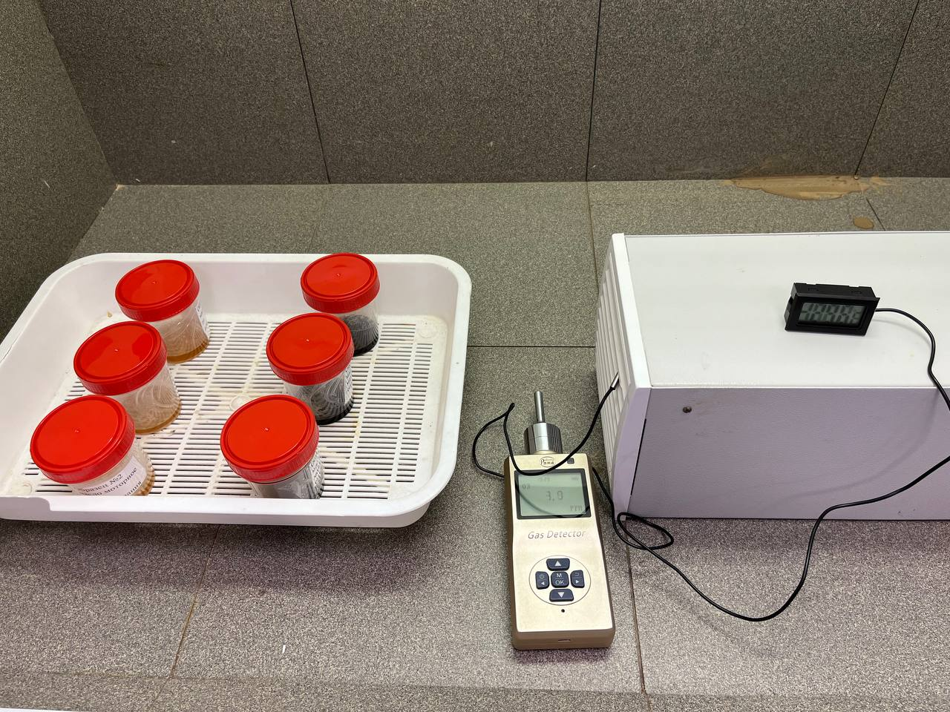
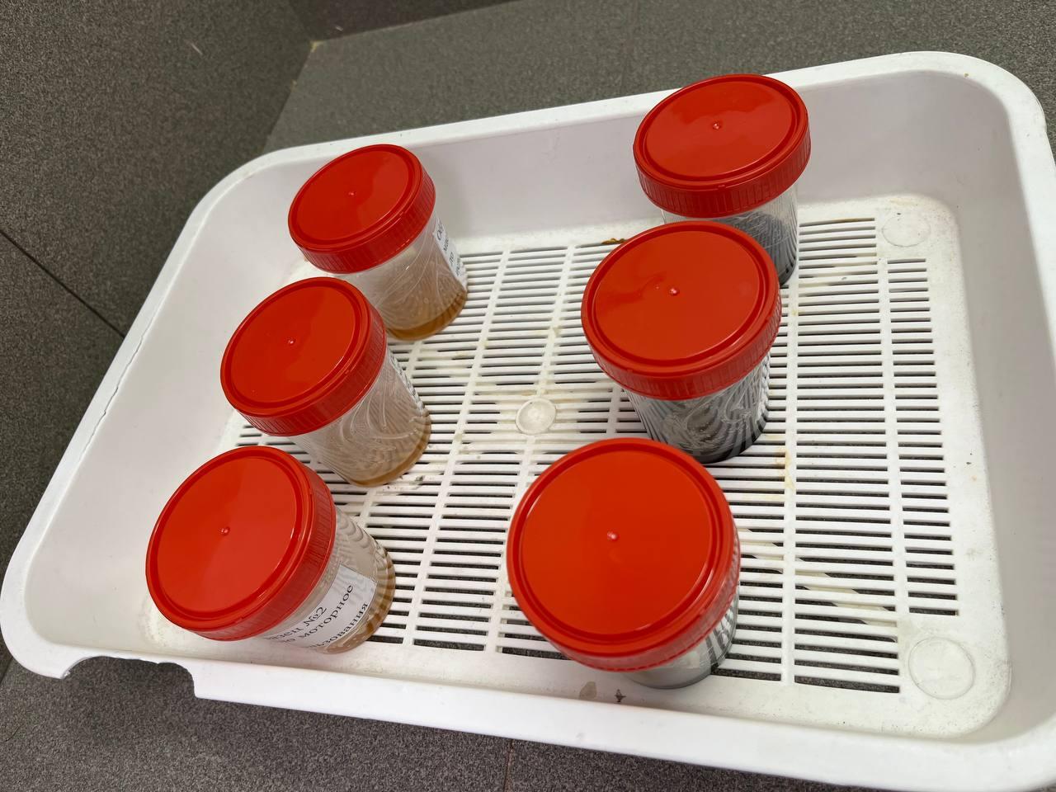
Решение:
Предлагается использовать инновационный метод очистки нефтепродуктов от серы озоном. (Новизна технического решения заключается в том, что за счет обработки тонкодисперсных нефтепродуктов в смеси озона происходит нейтрализация (экстрагирование) соединений серы под воздействием озона, молекулы озонирования или окисления нефтепродуктов значительно более полярны, чем молекулы исходного компоненты углеводного сырья и гораздо эффективнее удаляются из состава прямогонных дистиллятов и остатков с использованием традиционных методов экстракции или адсорбции., в то же время исключается локализация высоких концентраций озона и одностадийная обработка).

Slide 5
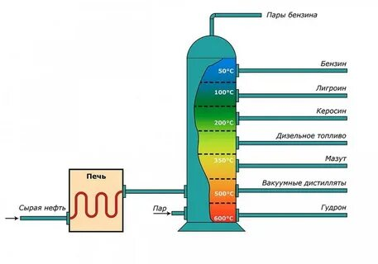
Каталитическая дистилляция:
Каталитическая дистилляция — это процесс очистки нефти, который включает разделение бензиновой фракции на тяжёлую и лёгкую, удаление лёгких меркаптанов, изомеризацию лёгких α-олефинов в β-олефины и максимальное извлечение олефинов.

Slide 6
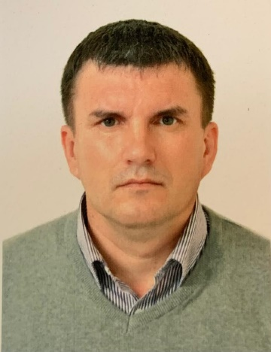
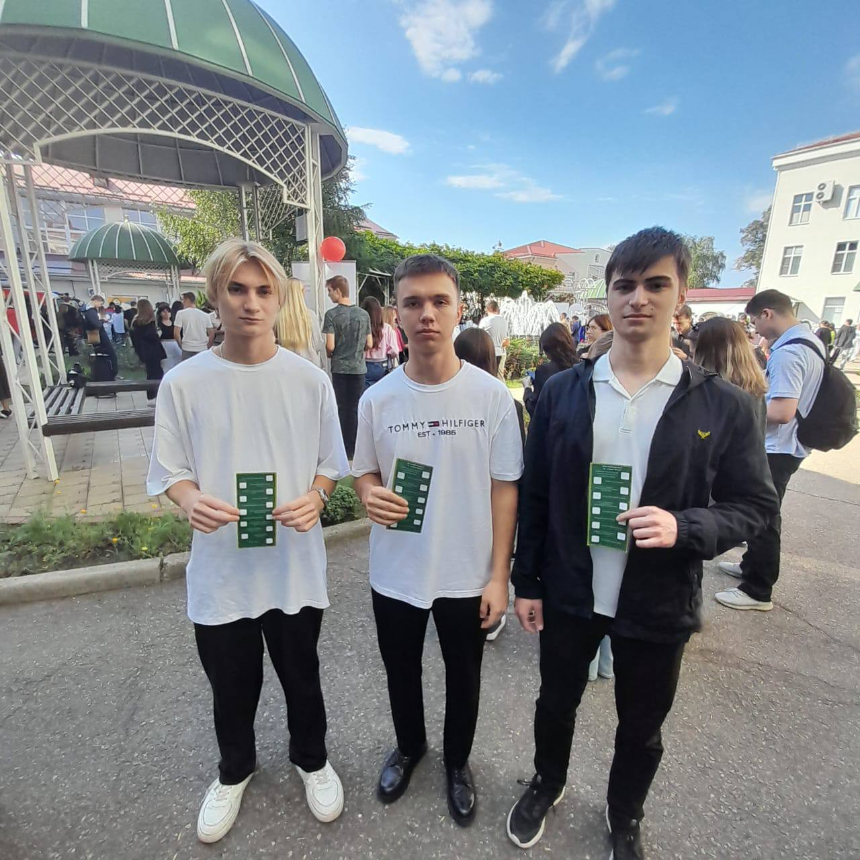
Командный состав:
Организатор-наставник
Бебко Дмитрий
Анатольевич
Цветной Кирилл Евгеньевич НД-11
Богатырев Владислав Александрович ТД-11
Тес Аслан Азаматович ЗУ-11

Slide 7
Вопросы к экспертам
Notes:
На этом слайде вы можете выписать вопросы, которые появились у вас на начальном этапе работы над проектом.
Постарайтесь воздержаться от вопросов вроде где нам рекламировать ваш продукт или как бороться с конкурентами — пока никакого продукта нет, эти вопросы преждевременны.
Обсудите с командой, как будете проводить исследование, и выпишите то, что осталось для вас непонятным.

Slide 8
Заинтересованные стороны / стейкхолдеры
1) Нефтедобывающие и перерабатывающие предприятия. Снижение содержания серы в нефти актуально для отрасли, поскольку она приводит к коррозии и ускоренному разрушению труб в нефтепроводах. Кроме того, низкое содержание серы в нефтепродуктах — залог их высокого качества и экологичности
2) Государство. В разработке и внедрении технологий очистки нефти от серы заинтересованы и государственные структуры, так как у таких технологий высокий экспортный потенциал.
Notes:
Вовлеченные стороны — это те, на кого влияет проблемная ситуация, или кто как-либо влияет на проект. В принципе, если достаточно подробно пройдена стадия работы с проблемой, многих, если не всех из них вы уже выявили. Иногда вовлеченные стороны называют стейкхолдерами.
Зачем их искать? Это необходимо, чтобы максимально учесть требования к решению, чтобы оно стало и правда реалистичным, встраивающимся в реальную жизнь реальных людей.
Слайд можно оформить в виде простой таблицы, из которой понятны интересы стейкхолдеров и как они могут повлиять на развитие проекта. Мы не ограничиваем вас в шаблоне — простой поиск в интернете даст вам массу вариантов, используйте тот, который для вас подходит.
Если вы достаточно хорошо изучили проблему, можете изложить свои наблюдения в виде диаграммы связей

Slide 9
Дальнейшие шаги по работе над проектом
Notes:
ЭТОТ СЛАЙД ЗАПОЛНЯЕТСЯ СОВМЕСТНО С ЭКСПЕРТАМИ ВО ВРЕМЯ КОНСУЛЬТАЦИИ
ПОКА ОСТАВЬТЕ ЕГО ПУСТЫМ
Дальше у вас этап исследование … если у вас уже есть понимание, каким образов вы проверите актуальность вашей идей: с кем будете проводить интервью, как изучите проблему, которую решает ваш проект - напишите об этом на этом слайде. Во время консультаций эксперты помогут вам уточнить задачи.

